Slide 1

2025年度 津軽地域
観光入込客数
延べ宿泊者数
レポート
【報告第４号】

Slide 2
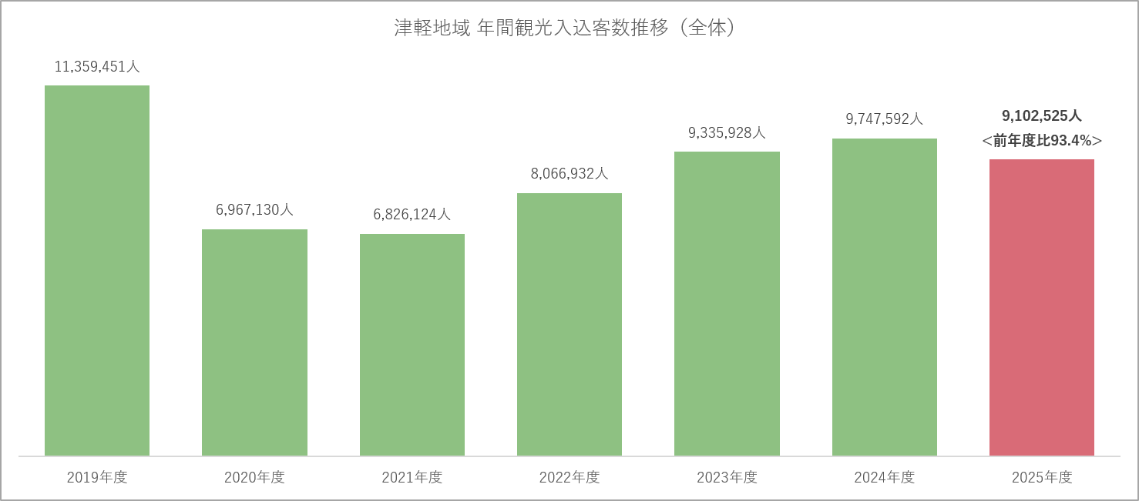
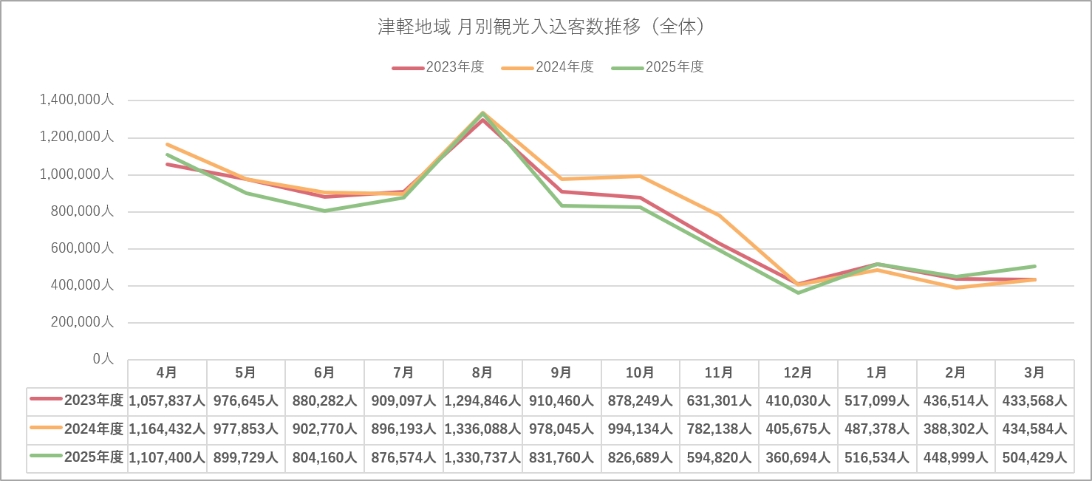
2025年度 津軽地域観光入込客数（観光施設からの実数ヒアリング）

Slide 3
2025年度 津軽地域観光入込客数（観光施設からの実数ヒアリング）
2025年度 市町村別月別観光入込客数集計
※（）内は前年同月比

Slide 4
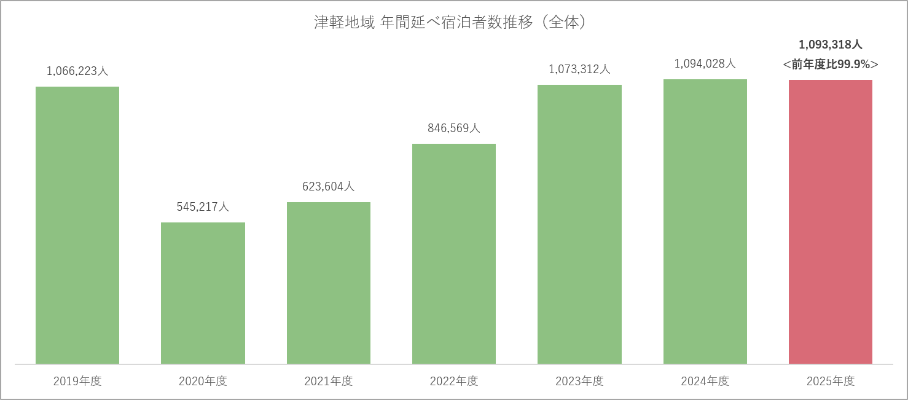
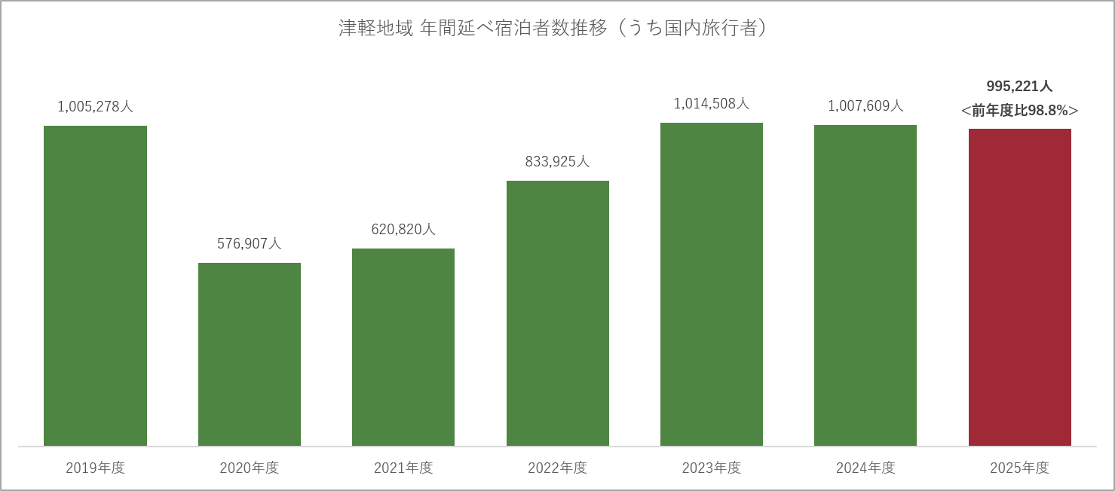
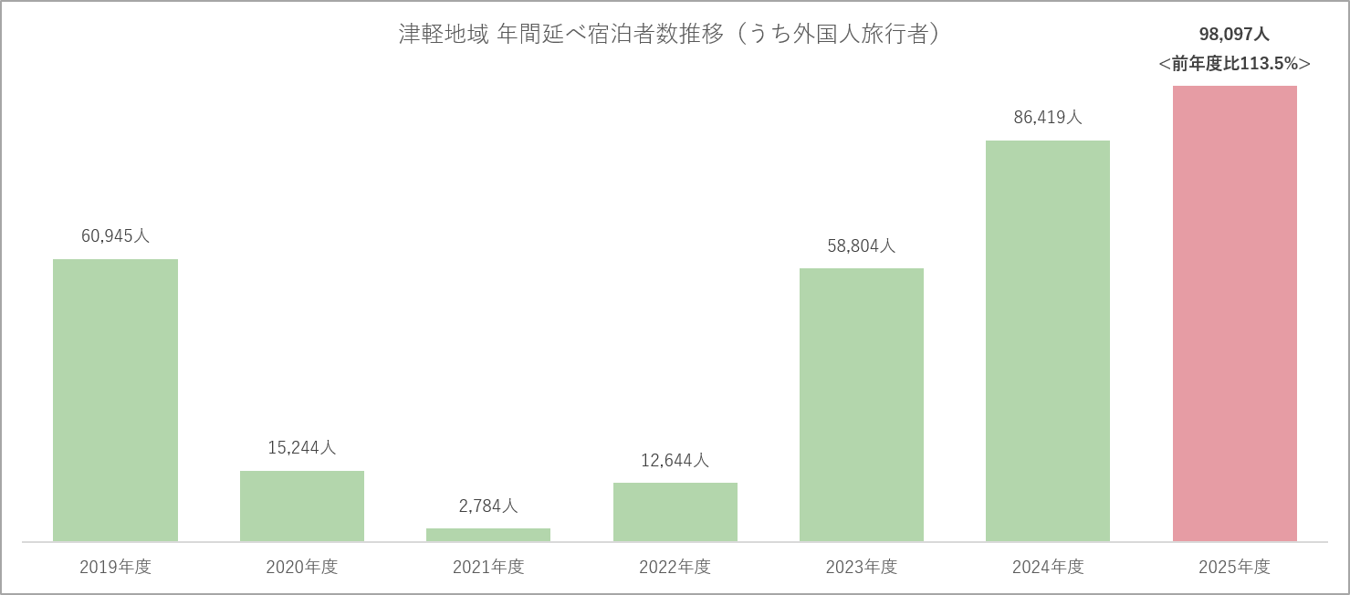
2025年度 津軽地域延べ宿泊者数（宿泊施設からの実数ヒアリング）

Slide 5
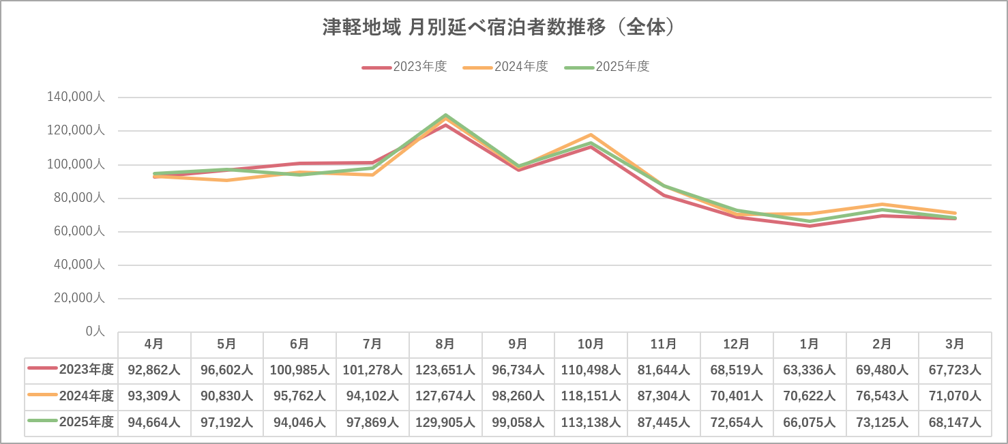
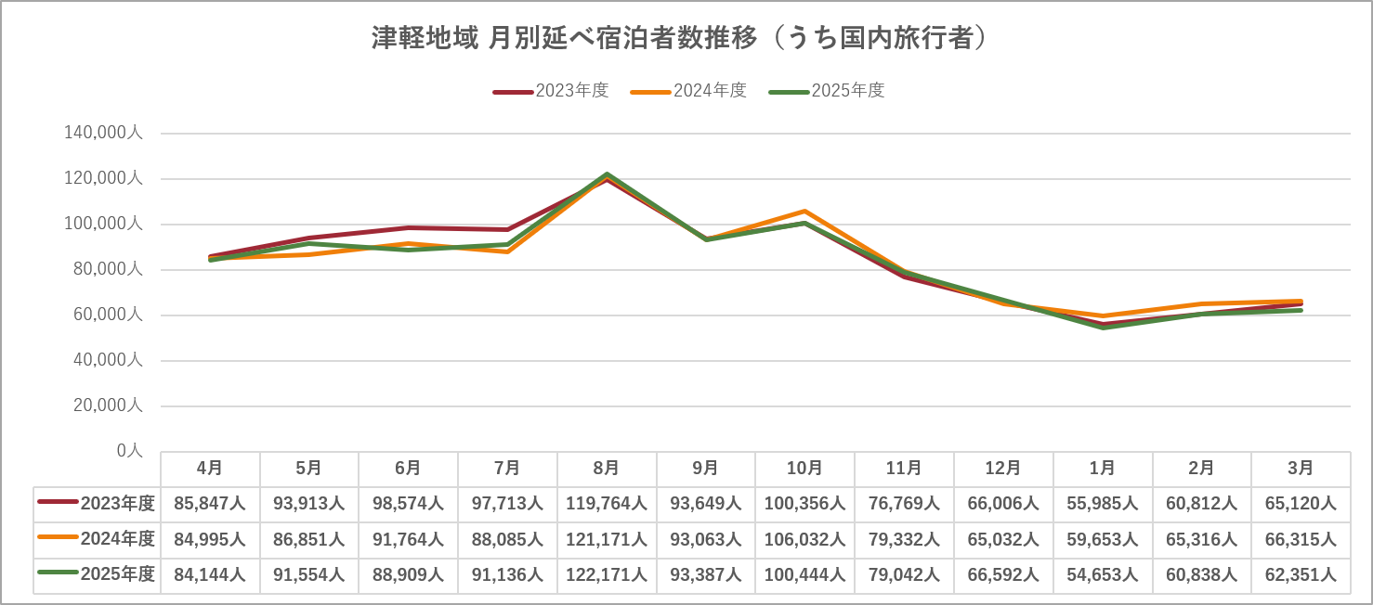
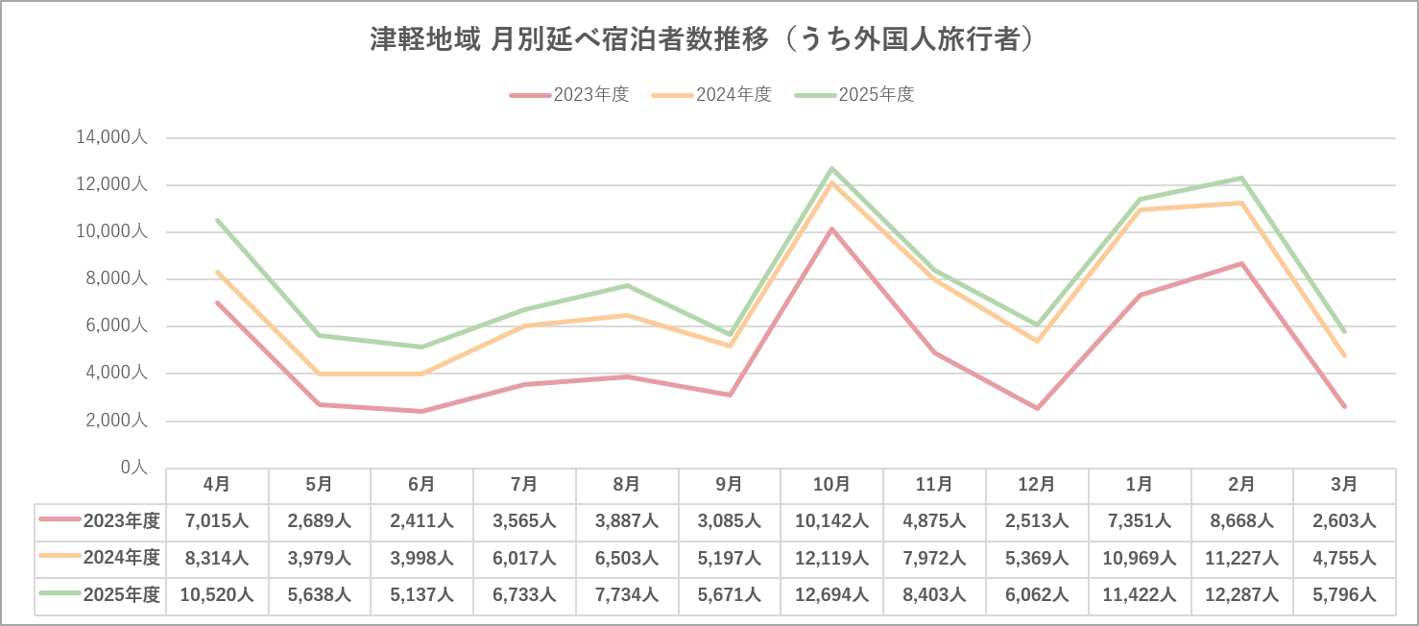
2025年度 津軽地域延べ宿泊者数（宿泊施設からの実数ヒアリング）

Slide 6
2025年度 津軽地域延べ宿泊者数（宿泊施設からの実数ヒアリング）
2025年度 市町村別月別延べ宿泊者数集計
※（）内は前年同月比

Slide 7
2025年度 津軽地域国別月別外国人旅行者延べ宿泊者数内訳
※（）内は月毎総宿泊者数に占める割合

Slide 8
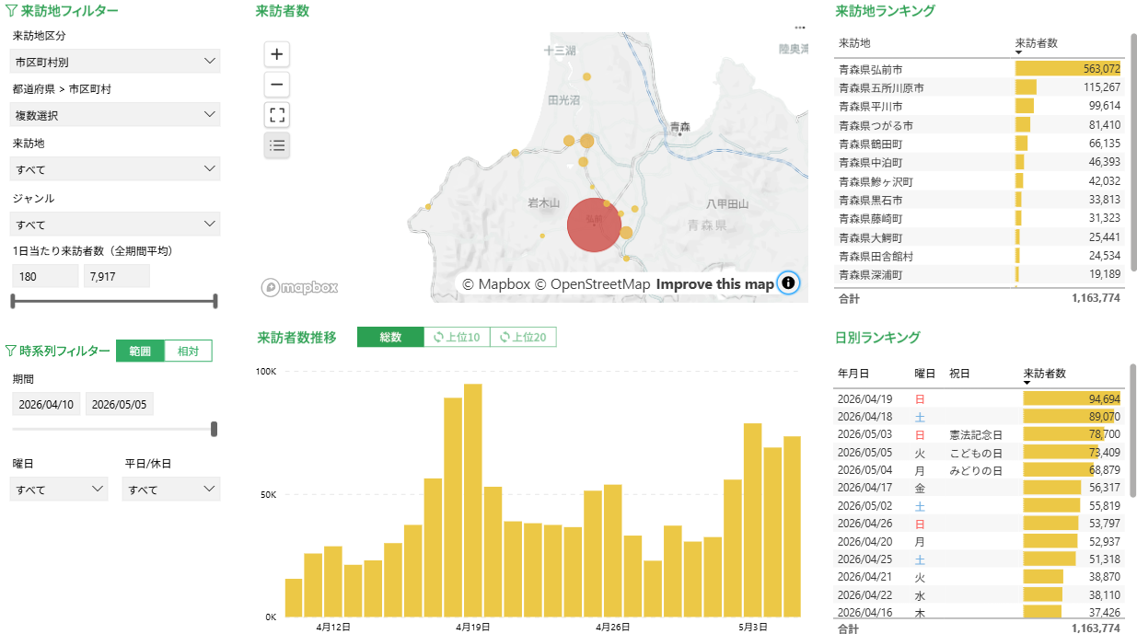
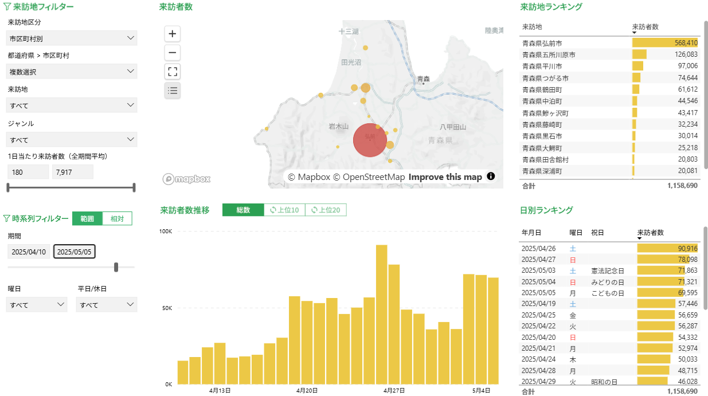
2026年度弘前さくらまつり期間 津軽地域来訪者数（推計値）
※出典元：おでかけウォッチャー
来訪者数 （2026/4/10-5/5） | 昨年度同期間来訪者数 （2025/4/10-5/5）
1,163,774人（100.4%） ※青森市前年度同期比：106.9% | 1,158,690人
2026年度弘前さくらまつり期間（4/10-5/5）
昨年度同期間

